Slide 1
Meten voortgang circulaire economie
CBS / PBL / RIVM
Wat willen we weten?
Wat kunnen we meten?
Aldert Hanemaaijer
22 mei 2018

Slide 2
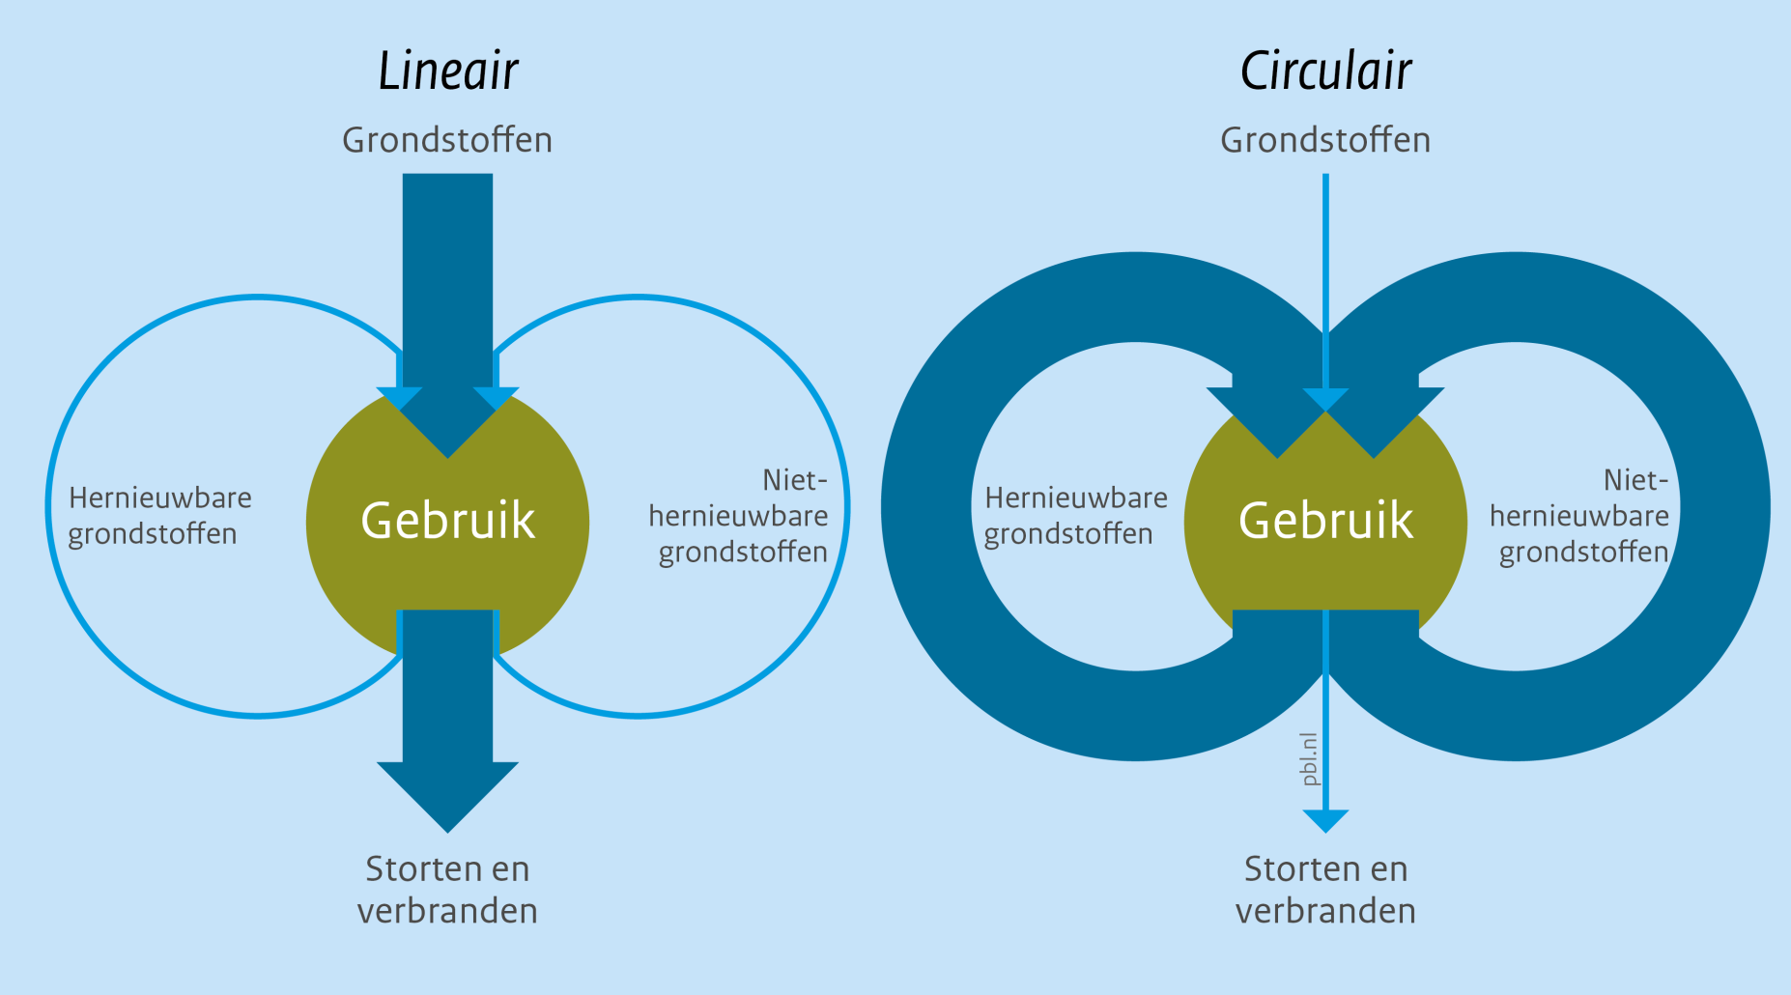
CE gaat om optimaal benutten grondstoffen
Motieven CE zijn schoner milieu, verbeteren leveringszekerheid en economische kansen

Slide 3
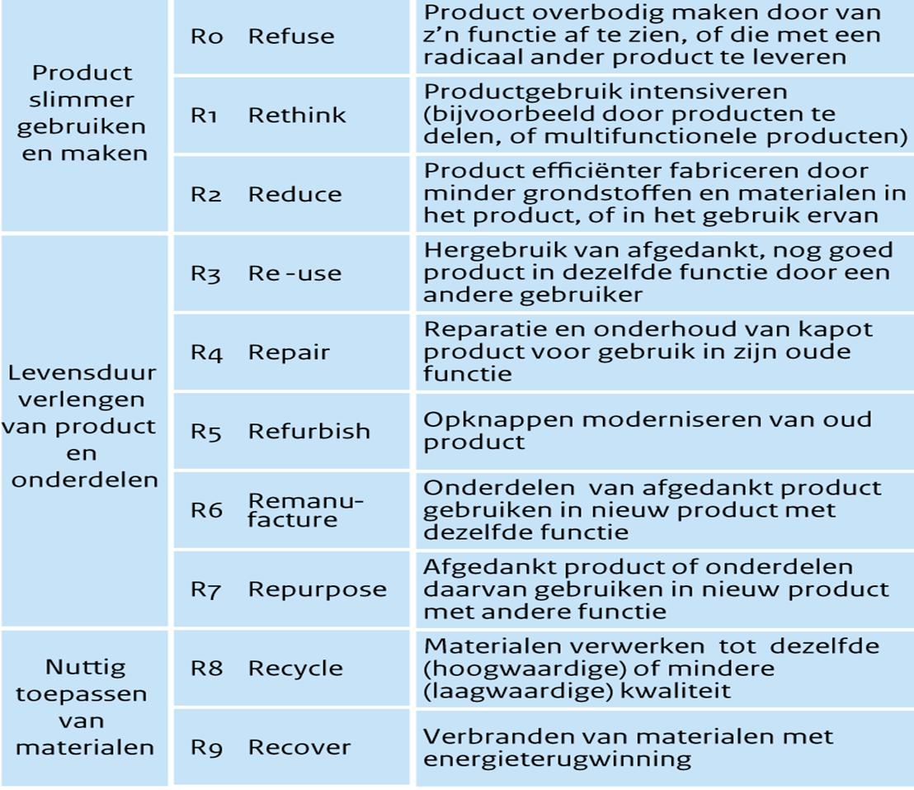
Onderdelen van een circulaire economie
Circulaire economie
is meer dan recycling

Slide 4

Opdracht aan CBS, PBL en RIVM
Ontwikkelen monitoringsysteem en nulmeting, gericht op:
Voortgang van afgesproken acties Rijksbreed Programma
Grondstoffenstromen, milieu- en economische effecten
Transitiedynamiek
    Voorbij kilotonnen en euro’s
    Oog voor innovatie en LT effect
Dit is 1e versie, Groeimodel komende jaren

Slide 5
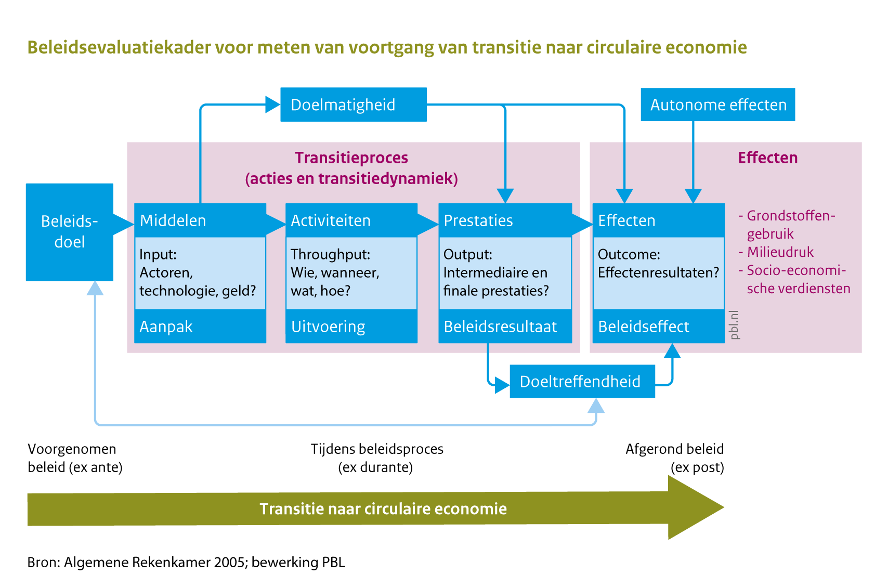
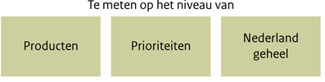

Slide 6
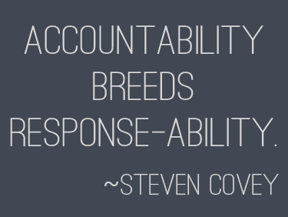
Zowel effecten als proces van belang
Informatie nodig voor voortgang transitie
en om effectiviteit beleid te bepalen
Effecten in de keten: tonnen en euro’s
  Materialen, energie, CO2, etc.
  Toegevoegde waarde, banen, etc.
Proces: acties, middelen, prestaties
  Bijdrage aan innovatie en LT doel

Slide 7

Wat kunnen we al meten en wat nog niet?
Voortgang 200 acties RBP CE in beeld
Veel bekend over effecten nationaal en per sector
  Grondstoffen, BKG’s, afval, recycling en milieudienstverlening
  Minder data over andere R-en en op productniveau
Nog weinig informatie om
transitiedynamiek te monitoren

Slide 8
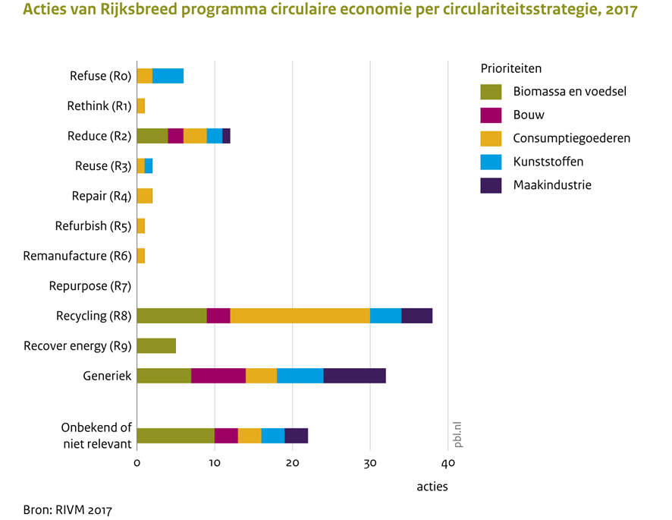
Veel acties gericht op recycling en generiek

Slide 9

Halveringsdoelstelling vraagt nadere uitwerking
Doel uit Rijkbreed Programma CE = halvering primaire abiotisch grondstoffen (metalen, mineralen, fossiel)
Nadere uitwerking nodig voor:
  Direct gebruik (in NL) en/of ketenperspectief
  Perspectief producent en/of consument
  Geldt voor totaal of ook per prioriteit?
  Meer sturen op achterliggende doelen?
    Zoals broeikasgasemissies en leveringszekerheid

Slide 10
Wat willen we weten aan effecten?

Slide 11
Wat willen we weten aan (kern)prestaties?

Slide 12
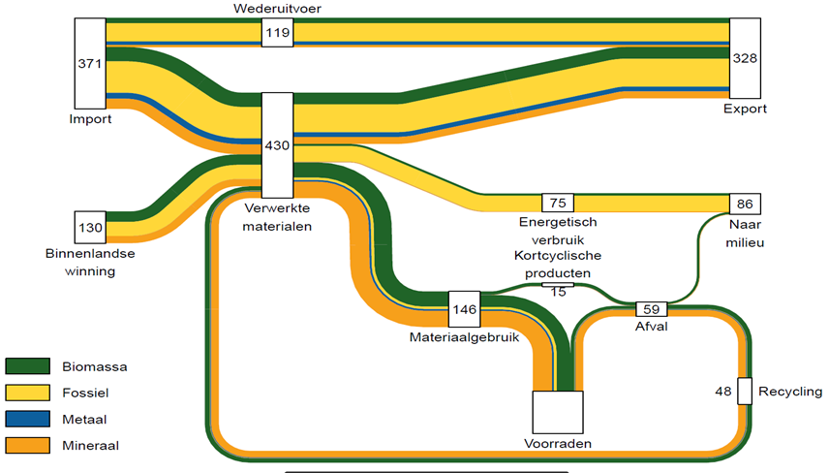
Grondstoffen door de NL economie
NL meer dan 80% recycling en 8% inzet secundair materiaal

Slide 13
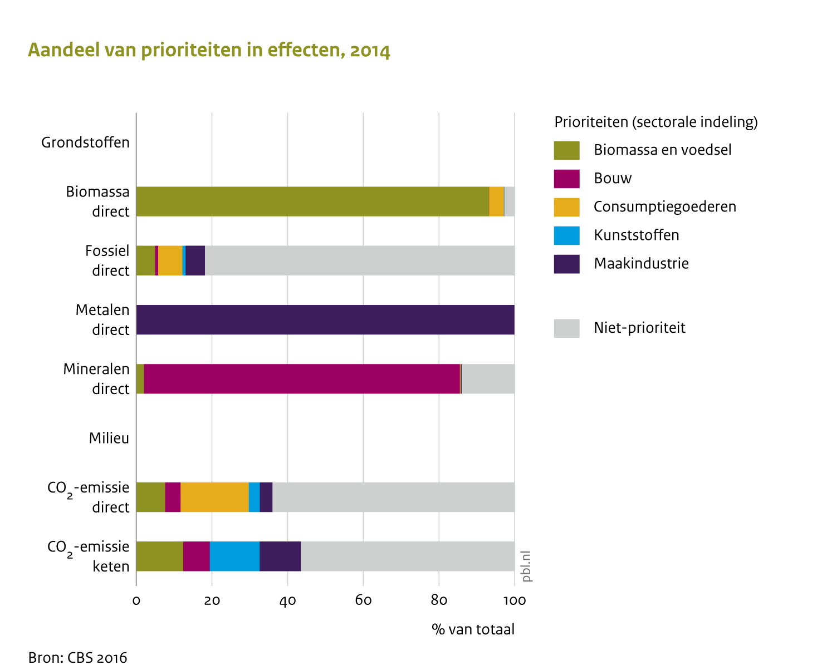
Groot aandeel prioriteiten in totaal effecten

Slide 14
Wat kunnen we meten aan effecten?

Slide 15
Wat kunnen we meten aan prestaties?

Slide 16

Raamwerk voor transitiedynamiek
Onderscheid tussen kunnen, willen en mogen
Onderscheid tussen input, activiteiten en prestaties
Investeringen, aantal CE projecten en
patenten als voorbeelden voor kunnen
Visie bijeenkomsten, beprijzen en
volume circulair inkopen
als voorbeelden voor willen

Slide 17
Wat willen we weten voor het transitieproces?
Middelen en activiteiten

Slide 18
Wat willen we weten voor transitieproces?
Prestaties

Slide 19
Indicatoren transitieproces vragen om duiding
Bij het transitieproces gaat het om kwantitatieve indicatoren:
  zoals investeringen en recyclingpercentages
En om semi kwantitatieve en kwalitatieve indicatoren, zoals:
  samenwerking tussen ketenpartners
  het wegnemen van belemmerende regels
Type 2 indicatoren vraagt om toelichting
  De ene wet is de andere niet; geldt ook voor netwerken
  Indicatoren veranderen in de tijd

Slide 20

Elementen groeimodel komende jaren onderdelen
Effecten monitoring uitbreiden
  voetafdrukken, leveringszekerheid, waardebehoud, etc.
Update materialenmonitor
Koppeling CE transitie met klimaat
Decompositie verklaring effecten
Door ontwikkelen actiemonitoring
  Clusteren en koppelen
  Inpassen acties Transitie-agenda’s

Slide 21

Elementen groeimodel komende jaren onderdelen
Monitoring transitiedynamiek
Ontsluiten informatie CE bij RVO e.a. partijen
Betere aansluiting en afstemming met T-agenda’s
  Door vertalen generieke indicatoren
  en aanvullen met specifieke
Meetbaar maken R-strategieën

Slide 22
Ambitie op termijn: CEV rapportage
Kennis laten landen in periodieke rapportage (a la NEV)
om voortgang transitie CE te volgen
  Beyond facts and figures; vraagt ook duiding
Vraagt om uitbreiding huidige kennisbasis
  Stappen komend jaar in dat licht bezien
Gezamenlijke inzet van kennisinstellingen
  CBS, CPB, CML, PBL, RIVM, RVO, RWS en TNO

Slide 23
Wat willen we extra weten voor kennisinfra CE?
Relevantie grondstofstromen (meer dan omvang)
  o.b.v. milieudruk, leveringszekerheid en economische kansen
Identificeren van maatregelen (effecten en kosten)
  Hier en daar ligt info (EIB, CE, ...), maar nog geen volledig beeld
Werking van instrumenten (vraagt om evaluaties)
  Wat werkt wel en niet en onder welke voorwaarden?
Waar zitten de voorraden grondstoffen?
  Een systeem van grondstoffenregistratie kan hierbij helpen
Trends en scenario’s-analyses (modellering)
  Wat wordt autonoom verwacht en wat is effect van beleid?

Slide 24
http://www.pbl.nl/
onderwerpen/circulaire-economie/publicaties/
circulaire-economie-wat-willen-we-weten-en-wat-kunnen-we-meten
aldert.hanemaaijer@pbl.nl

Slide 25
Stellingen voor KIS discussie
Evaluatie en doorrekening transitie CE vraagt om meer dan tonnen en euro’s
CE beleid moet zich vooral richten op effecten in de keten
CE plat slaan tot CO2 is de dood in de pot voor CE beleid

